Slide 1
LA RABBIA
Terza università bergamo 2023/24
Docente dott.ssa greta capelli
Contatti: CAPELLIGRETA29@GMAIL.COM 3314047249

Slide 2
« Ciò che turba gli uomini non sono le cose, ma i giudizi che essi formulano sulle cose».
Epiteto

Slide 3
L’emozione più condannata:
Ritenuta espressione di perdita di controllo
Scatena un’aggressività primitiva
Potrebbe farci commettere atti di cui ci pentiremmo
Ottenebra la mente

Slide 4
La rabbia è forse l’emozione che più di tutte ci fa perdere la ragione.
Spesso considerata come un retaggio ancestrale che condividiamo con la specie animale da cui dovremmo emanciparci
Pensiamo alle espressioni metaforiche «andare in bestia» «essere inferociti» «perdere il senno» eccetera
1988 in America viene inserito nelle classificazioni diagnostiche il disturbo «follia da distributore automatico».

Slide 5
L’epoca della rabbia
Pensiamo alla vita quotidiana di oggi, specialmente nelle grandi città: frustrazione latente, irritazione, aumento dell’ostilità fino a sfociare in violenza. Pensiamo alle sempre più frequenti somatizzazioni.
Ancora più velenose sono le situazioni in cui la rabbia si è raffreddata e si è trasformata in risentimento e in rancore, ammorbando così non solo la vita di chi la sperimenta ma anche di chi gli sta intorno.

Slide 6
MA …
BOCCIARLA SAREBBE UN GRAVE ERRORE!!!!
https://www.google.com/search?sca_esv=580414175&rlz=1C1CHBF_itIT902IT902&sxsrf=AM9HkKnpzUSndWnvyNumhz3roY5NZ4WnBQ:1699440056650&q=la+guerra+dei+roses+scena+rabbia&tbm=vid&source=lnms&sa=X&ved=2ahUKEwjD3pLHm7SCAxUmhf0HHSN2AdkQ0pQJegQICxAB&biw=1536&bih=695&dpr=1.25#fpstate=ive&vld=cid:ed053ef5,vid:0b6BFjDl6xw,st:0

Slide 7
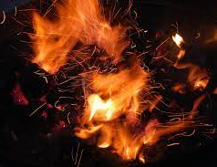
Le neuroscienze ci dicono:
La rabbia ha un potente ruolo adattivo
È limite e risorsa sulla base di come la si maneggia
Sono l’eccesso ed il non controllo a renderla pericolosa
Ci aiuta a superare la frustrazione ed i conseguenti effetti depressivi
È la spinta per superare i nostri limiti

Slide 8
La rabbia è un’emozione preziosa
→ Ci aiuta a comprendere quali siano gli obiettivi per noi importanti e ci fornisce le energie necessarie per raggiungerli, rimuovendo gli ostacoli ed aiutandoci a fronteggiare i pericoli
→ È l’emozione più energizzante, ci fornisce la forza di reagire di fronte ad un abbandono, una minaccia, un’ingiustizia subita da noi o da altri.
→ è la forza propulsiva indispensabile per attuare un cambiamento
→ Ci aiuta a tracciare sani confini tra noi e gli altri
→ Ci aiuta a riconoscere e combattere un sopruso
→ Ci fornisce le risorse per non soccombere a dolore e paura
DOBBIAMO SAPERLA GESTIRE ED UTILIZZARE IN MANIERA SAPIENTE

Slide 9
Riferimenti letterari
→ Poemi epici narrano soprattutto dell’ Ira leggendaria e vendicativa degli Dei sui mortali. Gli eroi possiedono le energie aggressive per cambiare le sorti delle battaglie (es «L’ira funesta del pelide Achille»)
→ Nelle tragedie amorose la rabbia gioca un ruolo cruciale e vitalizzante (es «L’Orlando Furioso»)
→ Dante nella sua opera «La Divina Commedia» dedica agli iracondi ben due gironi: uno nell’Inferno e uno nel Purgatorio

Slide 10
Dante anticipa i due aspetti disfunzionali relativi alla mala gestione della rabbia: la versione IMPLOSIVA e DISTRUTTIVA e la versione REPRESSA, INGOIATA e RIMUGINATA.
Nel V cerchio dell’inferno gli iracondi si percuotono e mordono tra loro
Nel III cerchio del purgatorio questi sono avvolti da un fumo denso che irrita e accieca, proprio come permisero alla rabbia di fare nelle loro vite.
Dante distingue inoltre l’ira mala dal buon zelo. La rabbia può infatti rappresentare una giusta reazione dinnanzi alle ingiustizie subite, purché:
Sia proporzionata alla gravità del torto da riparare
Sia espressa in una modalità corretta
Sia indirizzata alla persona o situazione corretta
Duri per la giusta durata di tempo

Slide 11
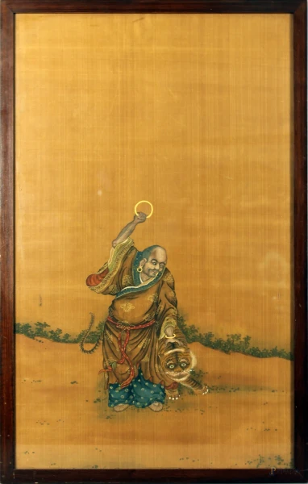
Chiesa e rabbia
- Nel Vangelo la rabbia è condannata solo nella misura in cui porta ad agire in maniera incontrollata e vendicativa
- Ira di Gesù contro i mercanti nel tempio → Santo sdegno
- è quando l’ira si trasforma nel desiderio vendicativo di punire l’altro, e si associa a odio e rancore, che torna ad essere considerata vizio capitale
Il termine peccato, nella sua accezione originaria, si discosta dalla sfumatura moralistica assunta negli ultimi secoli. Deriva dalla parola greca «amartia», dal verbo «amartano», che indica il termine tecnico degli arcieri utilizzato per dire «fallire il bersaglio». Le emozioni e le passioni non sono di per sé negative o positive. Ciò dipende dalla direzione in cui vengono orientate.
La rabbia non è una forza da reprimere, ma un’energia da educare

Slide 12
→ Tendiamo ad identificarci con la nostra parte razionale e ben educata e rifiutiamo, invece, di riconoscere come nostra parte quella emotiva. Quest’ultima può addirittura apparirci come altro da noi.
→ Questo ci aiuta a considerare la rabbia come immorale, esercitabile quando possiamo non assumercene la diretta responsabilità (effetto folla)

Slide 13
Se non ascoltiamo gli importanti messaggi che la rabbia può comunicarci, rischiamo di perdere delle occasioni di crescita.
La rabbia può, ad esempio, suggerirci che:
- Non siamo soddisfatti del nostro rapporto di coppia
- Non siamo soddisfatti del nostro lavoro
- Non siamo soddisfatti della nostra rete sociale
- Non siamo soddisfatti del comportamento dei nostri figli
Per comprendere tali messaggi dobbiamo in primis accettare di ascoltare la rabbia, senza avere l’obiettivo di scacciarla per potercene liberare il prima possibile.

Slide 14
La rabbia mobilita energie
Può rappresentare la spinta propulsiva di un cambiamento per noi importante:
Affermare noi stessi e difendere le nostre idee e i nostri valori
Chiarire meglio i nostri bisogni, desideri ed aspettative
Tracciare sani confini tra noi e l’altro
Sostenerci nel dolore e nell’interruzione di qualcosa che ci sta nuocendo
Può essere strumento di cambiamento non aggressivo (Mahatma Gandhi)

Slide 15
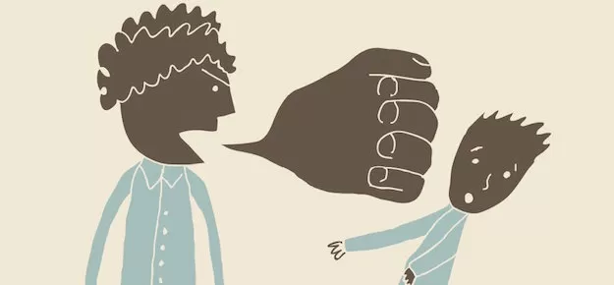
«La prova più efficacie dell’utilità della rabbia la troviamo nella storia. Sono gli arrabbiati che hanno cambiato il mondo, non coloro che hanno subito torti senza reagire.»
Cotroneo

Slide 16
La storiella del cobra ci parla di come la rabbia, nella giusta dose, possa aiutarci a punteggiare le nostre relazioni in maniera sana, proteggendoci da chi potrebbe approfittarsi di troppa mitezza, pazienza e generosità.
ATTENZIONE!!!! Il più delle volte le persone che affrontiamo con rabbia sono quelle a noi più vicine, con cui abbiamo una relazione significativa.
Bisogna quindi saper conciliare la spinta rabbiosa al raggiungimento dei nostri obiettivi e alla soddisfazione dei nostri bisogni, con la salvaguardia delle relazioni per noi importanti

Slide 17
TRIGGER
I PULSANTI EMOZIONALI CHE ATTIVANO LA RABBIA

Slide 18
Reazione «fight or flight»
Ostacoli fisici
Stimoli fastidiosi o nocivi
Torti e ingiustizie
Aspettative infrante e ferite psicologiche (rabbia copre il dolore)
Frustrazione del piacere
Violazione di importanti valori
Contagio emotivo (circolo vizioso)

Slide 19
Tutti possediamo una sorta di BANCA DATI EMOZIONALE di ciò che troviamo irritante, in parte questa è genetica e in parte esperienziale. Tende ad essere resistente al cambiamento.

Slide 20
AUTOINGANNI
FILTRI PERCETTIVI CHE INFLUENZANO LA NOSTRA VISIONE DELLA Realtà, FACENDOCI VEDERE Ciò CHE è IN LINEA CON LE NOSTRE ASPETTATIVE E CONVIZIONI (BIAS CONFERMA)

Slide 21
INGANNO DELLE ASPETTATIVE
Consiste nell’aspettarsi, consciamente o inconsciamente, che le altre persone pensino, sentano e si comportino come faremmo noi in quella data situazione (come se noi fossimo il giusto termometro dell’agire). Chiunque non rispetti tali aspettative finisce per irritarci ed offenderci.
«io al suo posto avrei fatto così» «se si è comportato così, lo ha fatto per farmi un torto»
Così finiamo per essere delusi e arrabbiati quando gli altri non aderiscono alle nostre aspettative.
Dalla rabbia e dal dolore può poi nascere il sentimento dell’INVIDIA.
Le aspettative possono anche essere nei confronti di noi stessi: se agiamo senza corrispondervi la rabbia può divenire SENSO DI COLPA e, successivamente, VERGOGNA.

Slide 22
2) INGANNO «LO SENTO QUINDI È»
Consiste nell’attribuire a qualcuno o qualcosa certe caratteristiche, non sulla base di una verifica empirica ma semplicemente su quella delle nostre sensazioni.
Effetto prima impressione (influenzato dalle nostre esperienze precedenti)
Esempio: se da adolescente ero sempre preso in giro potrebbe essere che oggi qualsiasi sguardo o qualsiasi battuta possano risultarmi come l’ennesima vessazione.

Slide 23
3) INGANNO DELL’ERRORE DI ATTRIBUZIONE
Consiste nella tendenza ad attribuire la causa di un comportamento direttamente alla personalità della persona, sottostimando l’influenza che potrebbero avere l’ambiente ed il contesto in quella situazione.
È un errore subdolo perché sposta il giudizio negativo dall’azione alla persona (es: se qualcuno arriva in ritardo ALLORA è inaffidabile).
ESERCITIAMOCI A NON LASCIARCI TRASCINARE DALLE NOSTRE RAPPRESENTAZIONI

Slide 24
La rabbia è quindi un’ottima «SEGNALATRICE», ma una pessima «CONSIGLIERA».
Non sempre possiamo fermare le nostre spontanee reazioni.
Può accadere che i tentativi che mettiamo in atto per risolvere la rabbia non funzionino ma, anzi, finiscano per complicare ulteriormente la situazione.
Queste tentate soluzioni prendono il nome di PSICOTRAPPOLE

Slide 25
Esplodere/Aggredire → deriva dall’effetto accumulo. Tipica trappola dei collerici, spesso sono i familiari a chiedere aiuto
Difendersi preventivamente → Rabbia attivata a protezione della paura. Chiusura, diffidenza, sguardo sfuggente conducono alla realizzazione della profezia che si autoavvera.
Pretendere che l’altro cambi → recriminare o rinfacciare: dire «come al solito non porti fuori il cane» è diverso dal dire «mi piacerebbe che tu portassi fuori il cane». Rinfacciare le colpe fornisce infatti un’illusoria sensazione che l’altro possa rimediarvi o che, comunque, debba accettare il continuo rinfaccio come giusta punizione. (es: figlio che rinfaccia colpe al genitore amareggia la relazione e impedisce la sua stessa emancipazione).

Slide 26
4) Atteggiamento passivo/aggressivo → Due atteggiamenti di segno opposto ma ugualmente dannosi. Psicotrappola tipica di chi non dichiara mai apertamente la propria irritazione o insoddisfazione, ma la fa piuttosto pagare all’altro attraverso «atteggiamenti fastidiosi». Chi agisce in questo modo è spesso chi ha grande difficoltà a relazionarsi con l’emozione della rabbia.
5) Criticare → Permette a chi rifugge la rabbia ed il conflitto di sfogarsi in maniera indiretta. «Quanto sale metti nella pasta?» «Questa macchina non è mai pulita» ecc
6) Vendetta → Progettare vendetta ha inizialmente un effetto calmante, ma poi finiscono con l’amplificarsi le emozioni negative che ci tengono prigionieri del passato, incatenati a chi ci ha danneggiato.

Slide 27
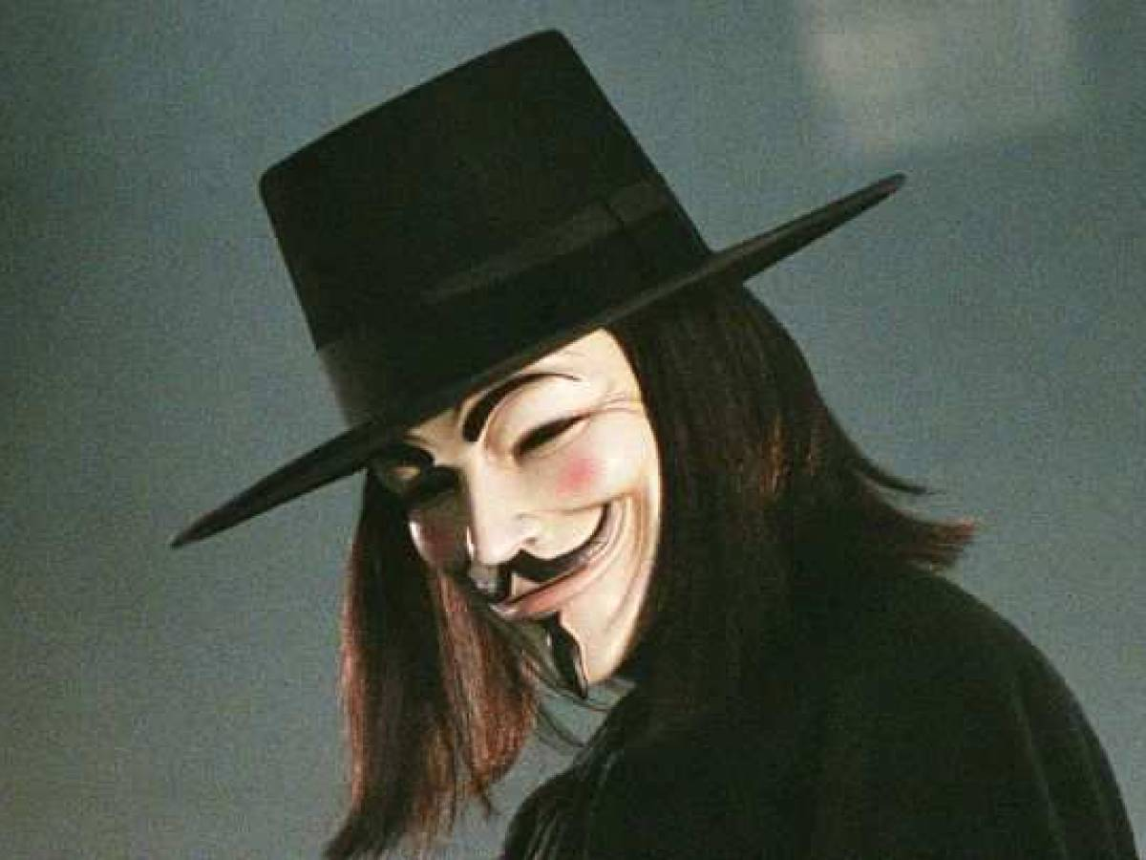
«Prima di imbarcarti in un viaggio di vendetta, scava due tombe»
Confucio

Slide 28
E quando il nemico è la nostra stessa rabbia?
Quali modalità mettiamo allora in atto per sconfiggere la sensazione di essere arrabbiati?

Slide 29
Sfogarla fisicamente → mettere in scena la rabbia, ma questa non si esaurisce. Agirla fisicamente ci impedisce di ascoltarla e di cogliere il messaggio che vorrebbe trasmetterci.
Lamentarsi con gli altri → Se l’altro ci dà ragione si getta benzina sul fuoco, se l’altro cerca invece di mitigare ci farà arrabbiare ancora di più.
Razionalizzare → «Non ha senso arrabbiarsi per una sciocchezza come questa». Così facendo alla collera si aggiunge la frustrazione di non riuscire ad eliminarla con l’uso della ragione.

Slide 30
4) Rimuginare → la rabbia è un’emozione calda, si esaurisce in un tempo molto rapido, ma se ci rimuginiamo allora può trasformarsi in un risentimento divorante che ci intossica e ci impedisce una vita serena.
5) Reprimere la rabbia → Alcune persone hanno grande difficoltà nel comprendere e recepire quando si sentono arrabbiate. È possibile che durante l’infanzia le figure di riferimento giudicassero questa emozione come inadeguata attraverso modalità dirette («vedi di calmarti» «non mi piacciono i bambini arrabbiati»…) o indirette (modalità più sottili come sguardi di rimprovero, tono di voce tagliente…). Queste persone cercano in tutti i modi di sfuggire da un’emozione vissuta come così vergognosa e colpevole, reprimendola o tendando di tramutarla in qualcosa di più accettabile per loro (es pianto continuo).

Slide 31
«Ciò che neghi ti sottomette. Ciò che accetti, ti trasforma»
C.G. Jung
Addomesticare un’emozione è differente dal controllarla rigidamente. Si tratta piuttosto di orientarne la sua componente distruttiva, rendendola costruttiva.
COME?!

Slide 32
1) Entrare in contatto con la rabbia
Spesso non arriva a consapevolezza, è negata, nascosta da altre emozioni, scambiata per ansia. Può invece capitare di percepirla senza però rendersi conto che è alimentata in virtù di situazioni ormai passate e non più presenti.
È di fondamentale importanza farsi accompagnare nel lasciar emergere risentimento e rancore

Slide 33
2) Concedersi la rabbia e canalizzarla
Il primo passo quando si prova rabbia è concedersi di provarla. Non in modo passivo, ma permettendole piuttosto di fluire fisiologicamente e dandole la possibilità di esprimersi.
Se si tratta di un’irritazione di scarsa importanza, farla defluire condurrà ad un effetto liberatorio.
Se si tratta di una rabbia importante farla scorrere funzionerà come disinfettante del dolore.
Esercizio dell’epistolario della rabbia permette di esprimerla e concentrarla in un unico momento, portando ad un cambio di percezione di chi o cosa ci ha fatto arrabbiare (scrivere è un processo di rielaborazione dei vissuti emotivi).

Slide 34
3) Ristrutturare la percezione di ciò che ci fa arrabbiare
Emanciparci dall’idea che ciò che sentiamo sia responsabilità altrui, fortunatamente siamo noi responsabili di quanto sentiamo.
Ristrutturazione cognitiva (il capo ce l’ha con me)
Considerare ipotesi alternative
Uscire da una visione egocentrica

Slide 35
Anche gli effetti che le nostre azioni producono sugli altri non riflettono sempre le nostre intenzioni (genitori che per proteggere il figlio si sostituiscono a lui squalificandolo).
Usare la rabbia contro la rabbia stessa: quando non è possibile mettersi nei panni dell’altro, allora si può iniziare a vedere la rabbia come prima nemica (uccidere il serpente con il suo stesso veleno). Si può allora spiazzare l’altro con comportamenti inaspettati, rispondendo con gentilezza alla rabbia. Questa modalità inverte la profezia negativa porta ad un miglioramento delle relazioni poiché cambia la percezione dell’altro. In questo caso il cambio di percezione non è la premessa ma l’effetto.

Slide 36
Comprendere il messaggio della rabbia: quando ciò che ci fa arrabbiare continua a riproporsi con insistenza, forse dovremmo mettere in atto dei cambiamenti. Cosa mi fa arrabbiare? È in mio potere cambiare la situazione, o devo trovare il modo di accettarla?
«Concedimi la serenità di accettare le cose che non posso cambiare, il coraggio di cambiare le cose che posso, e la saggezza per conoscere la differenza.»

Slide 37
Utilizzare la rabbia in direzioni costruttive: in virtù del suo potere attivante, la rabbia può divenire un efficacie strumento terapeutico per indurre una reazione avversiva nei confronti di schemi o copioni disfunzionali, o per sbloccare risorse che possediamo ma sono imprigionate dalla paura, dal dolore o da altre emozioni.

